Slide 1
Ярмарка знаний по теме: «Животные»
для учащихся 5 класса
Учитель Авраменко Ю.В.
МБОУ Яблоневская ООШ

Slide 2
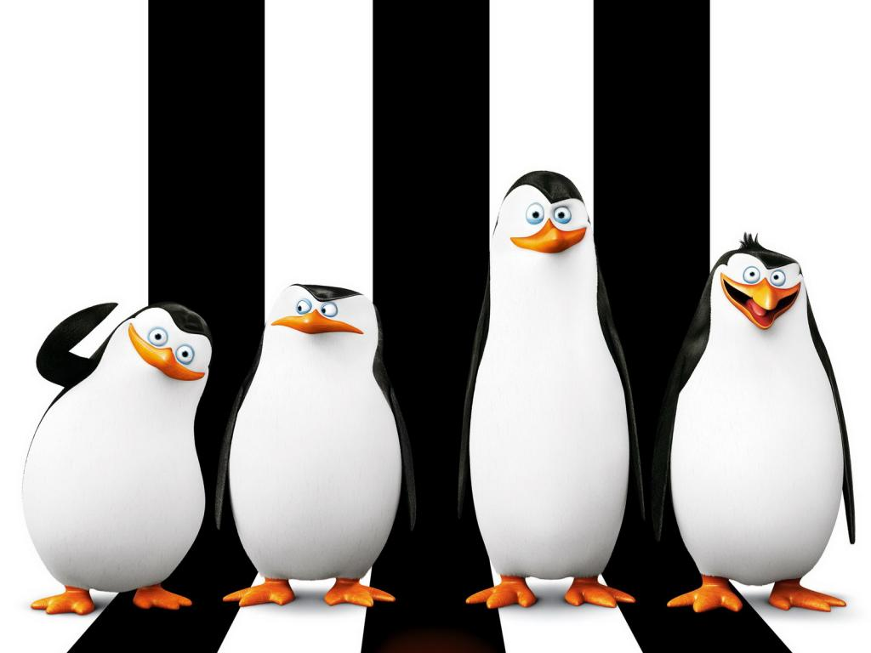
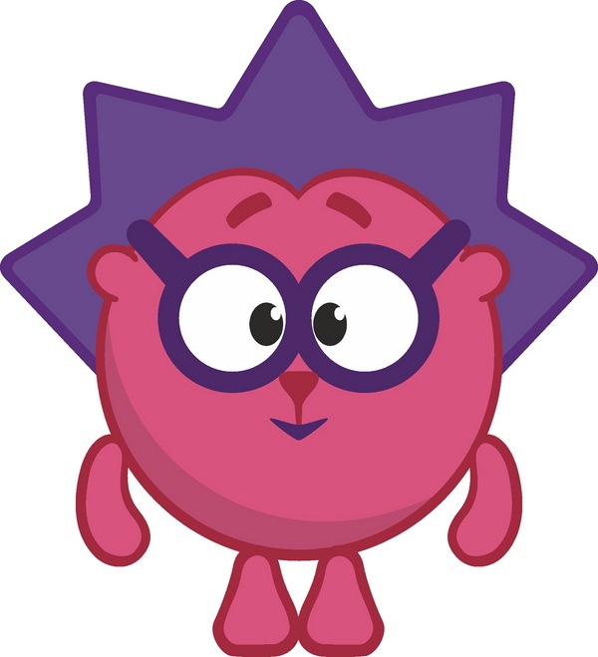
Путаница
Пингвины – жители пустыни,
Ужата очень любят дыни,
Шоферы знают толк в малине,
Ребята ползают в трясине.
Верблюды плавают на льдине,
Медведи возят груз в машине,
Неспешно ходит черепаха,
Могучий еж не знает страха,
Колючий лев в траве таится,
За ним охотится лисица.
Нет склада тут, ни лада…
Переставьте все как надо!

Slide 3
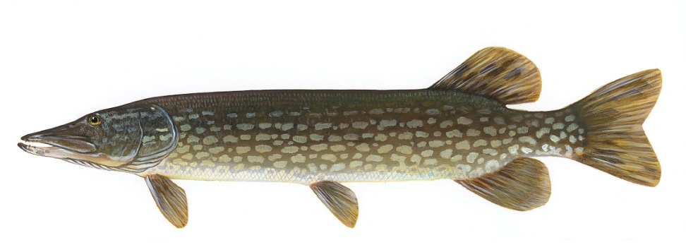
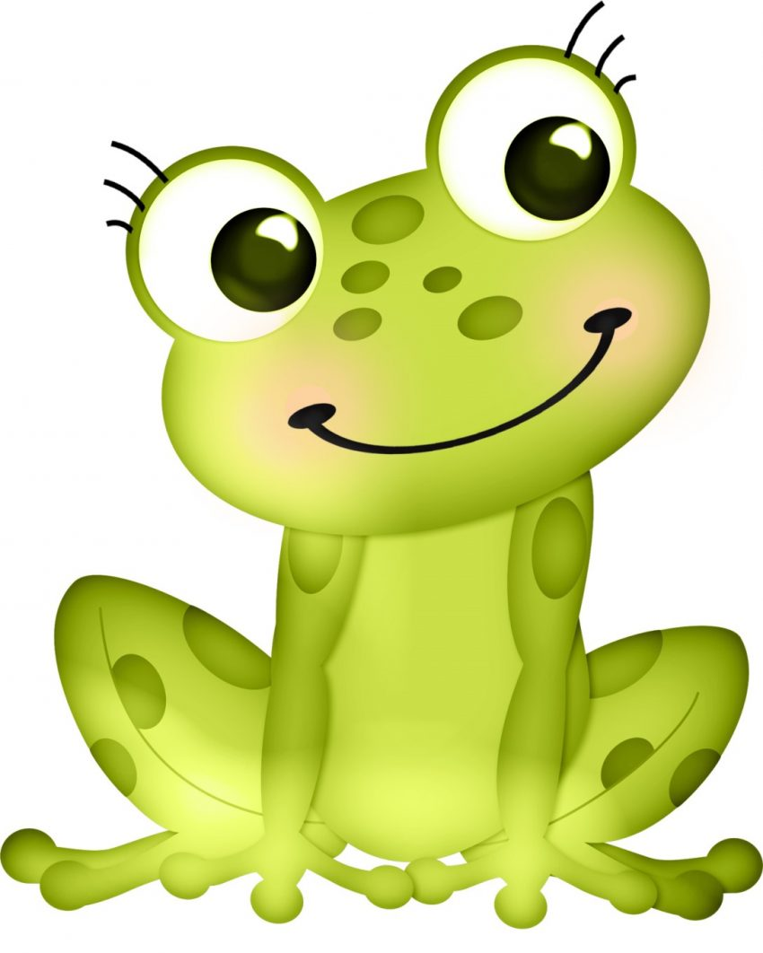
Отгадай животное
У этой рыбы фантастическая жадность. В её желудке находят не только других рыб, но и мышей, крыс, мелких и средних птиц, а еще… часы, монетки – видимо, хищница впопыхах принимает их за рыбку с яркой чешуей. Что это за рыба?
Какому животному поставлено два памятника?

Slide 4
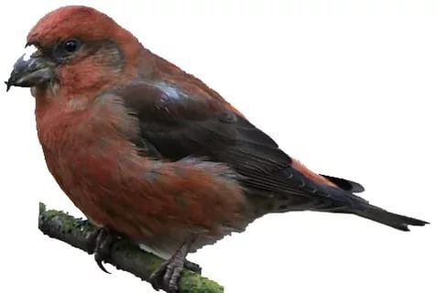
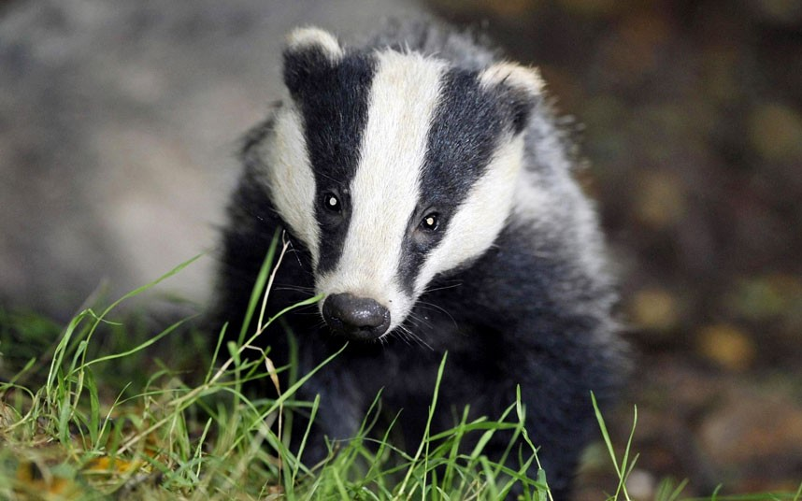
Лазает по веткам, как попугай; и лапами цепляется, и клювом, хоть вниз хвостом повиснет, хоть вниз головой – ему все равно. Он занят одним: вылущивает из шишек семена.
Это аккуратный и чистоплотный зверь. Шкурка его всегда чистая и причесанная, в норе идеальный порядок. Осенью он готовится к зиме, отъедается и сильно жиреет. Питается жуками, ящерицами, лягушками, ест ягоды. Перед тем, как лечь спать, сгребает в нору опавшие листья и устраивает себе мягкую постель. Спит зимой не крепко: во время оттепелей просыпается, вылезает из норы, чтобы немного размяться и погреться на солнце.

Slide 5
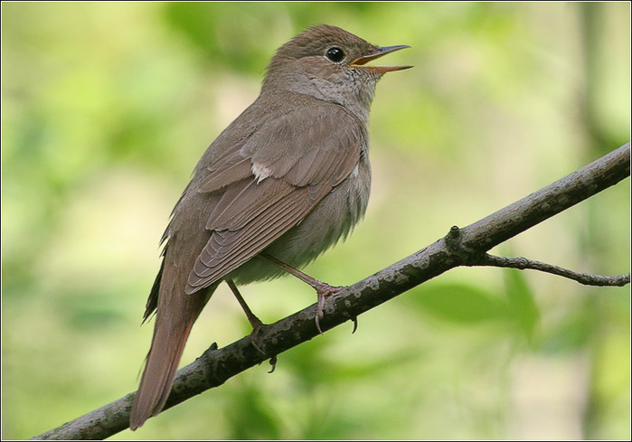
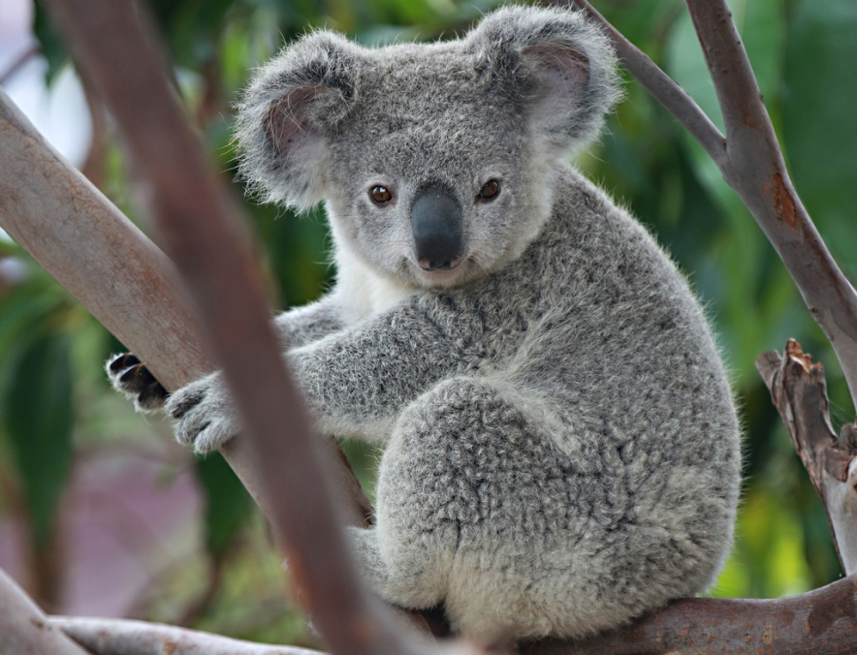
Посмотришь на эту небольшую, размером с воробья птичку и подумаешь: ну что в ней особенного? Невзрачная, серенькая, только хвостик рыжеват… А вечером или ночью приди сюда – и остановишься как вкопанный, услышав ее песню.
Это самое симпатичное и любимое животное Австралии: пушистая шкурка, глаза – бусинки, лохматые ушки, смешной нос. Детеныш рождается величиной с вишню и 7-8 месяцев живет в сумке на животе у матери. Затем перебирается на спину и ездит на ней верхом еще целый год. Обычно с мамой живут 2-3 детеныша разного возраста. Они дружно играют, лазают по деревьям, учатся выбирать съедобные листья эвкалиптов.

Slide 6
Собери пословицы
Дятлу без носу,
Не для того птице хвост,
Раззадорился воробей,
Громче всех сойка кричит,
Лучше слушать одного соловья,
чтоб мух отгонять.
да редко права бывает.
чем сотню воробьев.
так и кота не боится.
как волку без ног

Slide 7
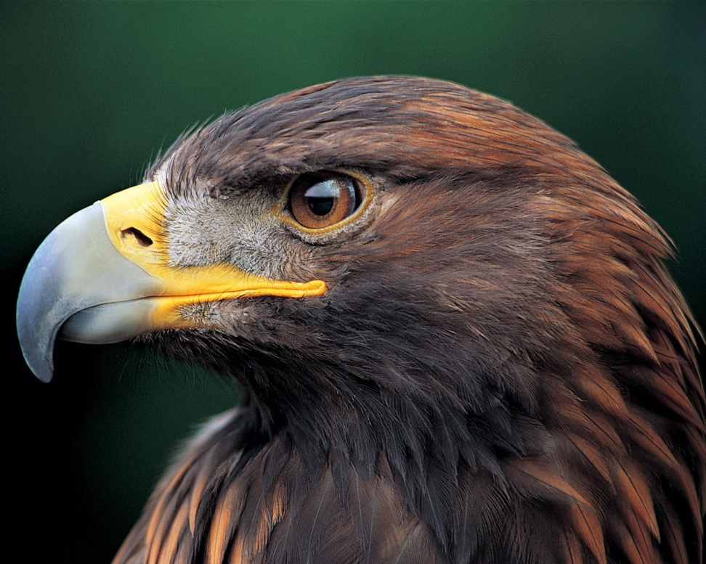
Угадай-ка
На скале он строит дом,
Разве жить не страшно в нем?
Хоть кругом и красота,
Но такая высота!
Нет, хозяин не боится
Со скалы крутой свалиться,
Два могучие крыла
У хозяина …..

Slide 8
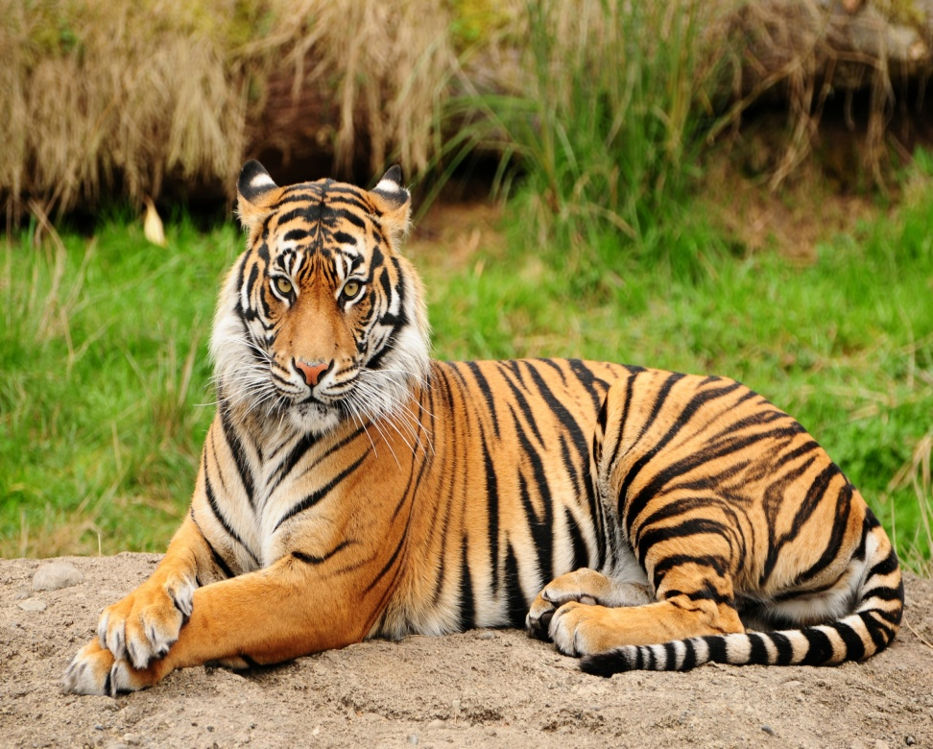
Эти звери – знают все ребята
Ходят в шубах полосатых.
Полосы огромные – желтые и темные.
От хвоста и до ушей
Цвет песка и камышей

Slide 9
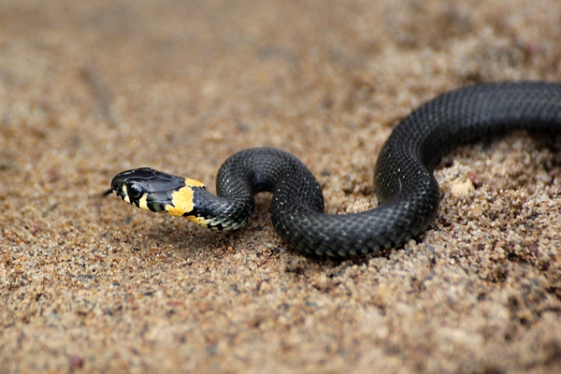
Это кто там лентой черной
К ручейку скользнул проворно?
Сквозь кусты пробрался ловко,
А на маленькой головке
(Все об этом знать должны)
Пятна желтые видны.

Slide 10
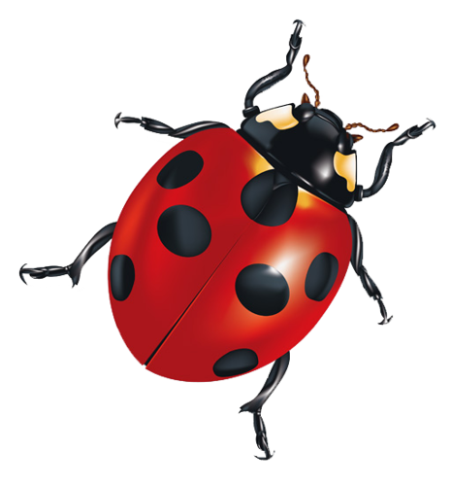
Жучок-невеличка, поменьше ноготка,
Но любит народ красного жучка!
Видно, давненько приметил народ :
Больше жучков – здоровей огород.
Потому что он сам и прожорливые детки
Поедают на обед совсем не конфетки,
А не сладкую, не соленую,
Очень вредную, тлю зеленую

Slide 11
Представьте, что вы… Опишите ваши ощущения
- гусеница, превращающаяся в бабочку. Опишите свои ощущения
- лягушка. Как вы себя чувствуете на суше и в воде? Где вам нравится больше? Почему?
- уссурийский тигр на охоте. Опишите свои ощущения.

Slide 12

Кто как поёт?
Голубь – воркует
Глухарь
Лиса
Медведь
Утка
Филин
Коза
Гусь
Конь
Свинья

Slide 13
Дальше, дальше, дальше…
Какая птица самая большая в мире?
Любимое лакомство аистов
Какая птица носит фамилию известного русского писателя?
Какую птицу называют «лесной кошкой»?
Зимуют ли птицы в скворечнике?
Кто из лесных зверей меняет свой гардероб два раза в год?
Какую рыбу зовут « речным санитаром»?

Slide 14
Инженер-строитель дома на реке
Какой зверь по праву считается самым быстрым?
Животное наших лесов, похожее на кошку в увеличенном виде
Какое животное во время бега выставляет вперед задние лапы?
Когда ежи не колются?
Какое животное обладает самым громким голосом?
Какую коровку «доят» муравьи?

Slide 15
Какие ноги у жирафа длиннее?
Какого насекомого называют в народе «глазастым охотником»?
Какая рыба названа именем человека?
Детеныши каких животных питаются молоком чужой матери?
Какое животное каждую зиму теряет свой «головной убор»?
Какое животное любит спать вниз головой?
Какого животного называют «санитаром леса»?

Slide 16
Какой зверь самый маленький?
Сколько ног у паука?
Сколько ног у жука?
Где находится ухо у кузнечика?
Из нее выводятся головастики
Кто часто меняет одежду, не раздеваясь?
Кто трижды родится, прежде чем стать взрослым?
Чем питается зимой жаба?

Slide 17
Какая лесная птица считается самой болтливой?
Кого по праву называют «лесным доктором»?
Какая птица не желает «исполнять свой родительский долг» по отношению к своему будущему потомству, подбрасывая яйца в чужие гнезда?
Какая птица ходит круглый год во фраке?
Эта птица стоит на первом месте по скорости полета

Slide 18
Самая маленькая птичка планеты
Наука о животных
Какая лесная птица считается долгожительницей?
Какое хорошо всем известное и ужасно надоедливое насекомое может передвигаться вниз головой и пробовать еду лапками?

Slide 19
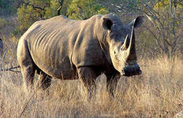
Узнай по картинке

Slide 20
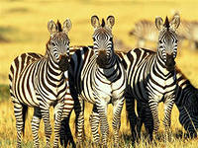

Slide 21


Slide 22
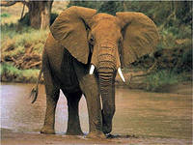

Slide 23
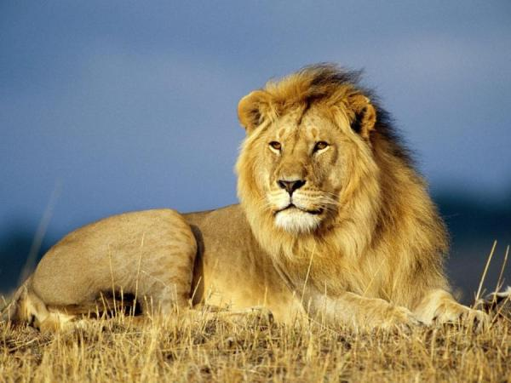

Slide 24
